Slide 1
Tensore dello sforzo
Riferimenti: Casini & Vasta Cap. 14 e Hibbeler Cap. 3

Slide 2
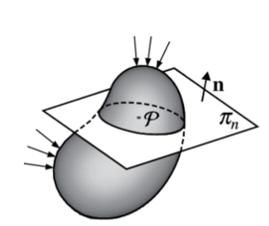
Il concetto di tensione

Slide 3
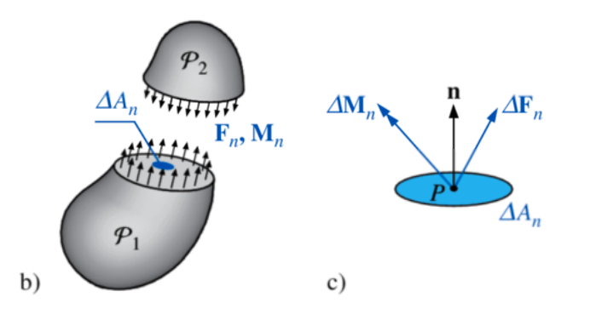

Slide 5
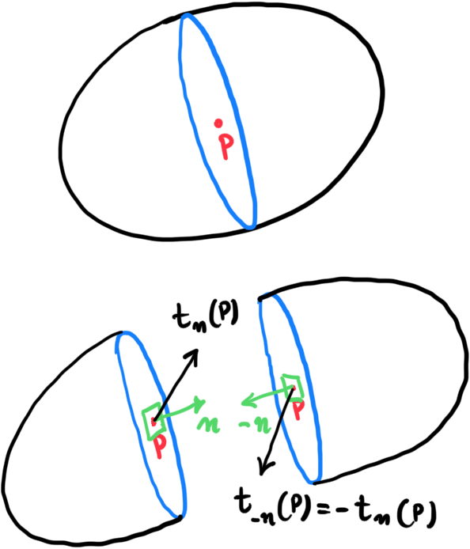
Lemma di Cauchy

Slide 6
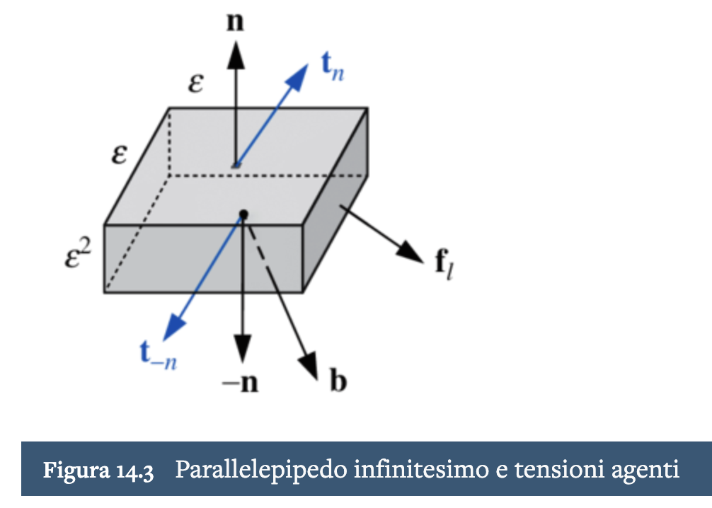
Dimostrazione del lemma di Cauchy

Slide 7
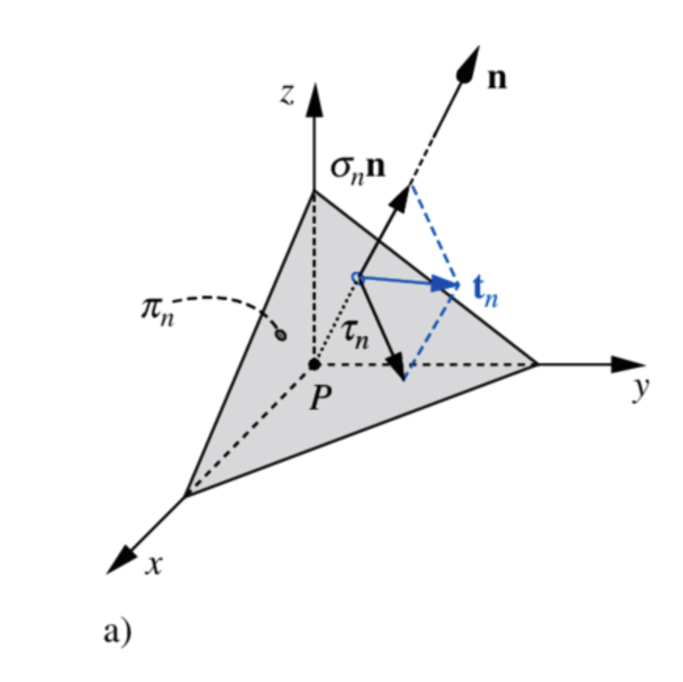
Componente normale e tangenziale della tensione

Slide 8
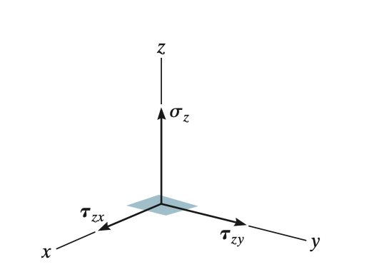
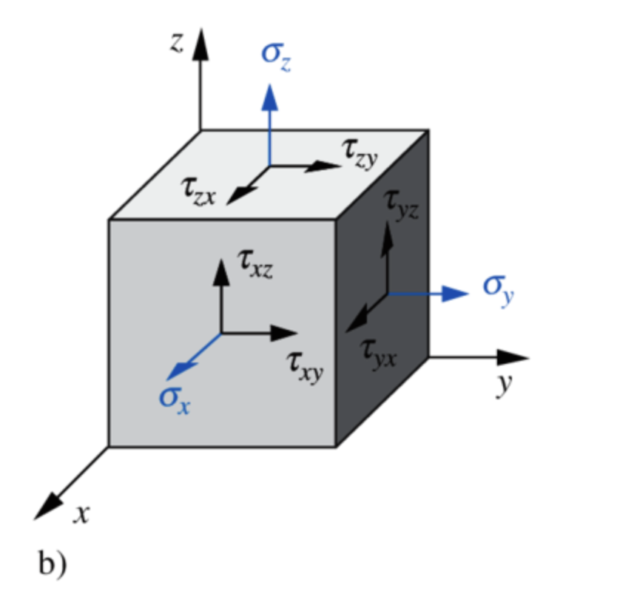
Componenti speciali di tensione

Slide 9
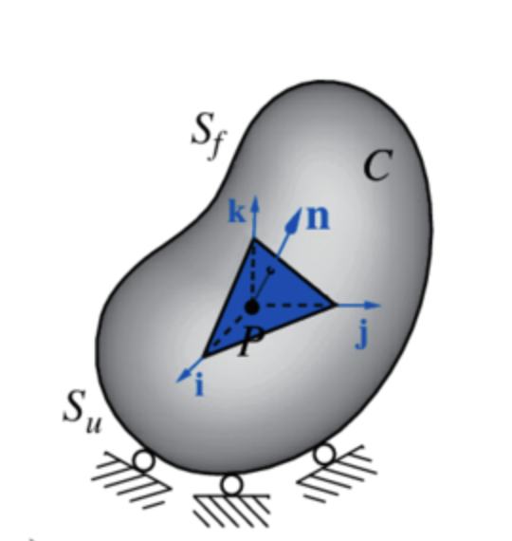
Formula di Cauchy

Slide 10
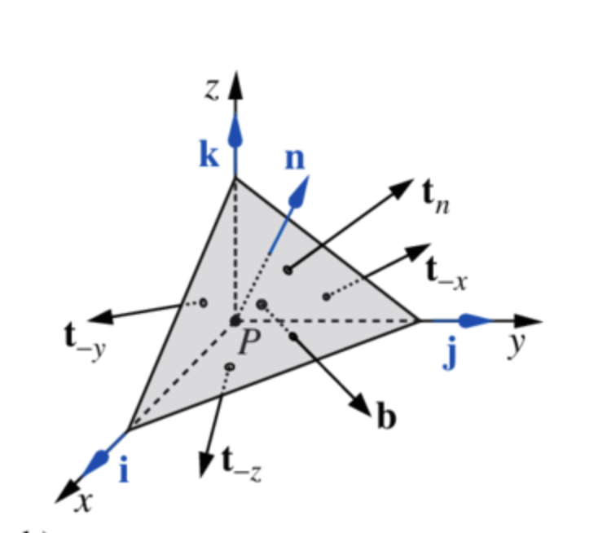
Dimostrazione della Formula di Cauchy

Slide 11
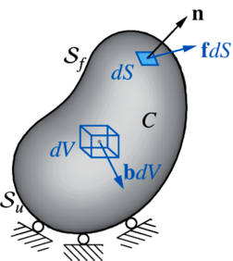

Slide 12
Equazioni indefinite di equilibrio

Slide 13
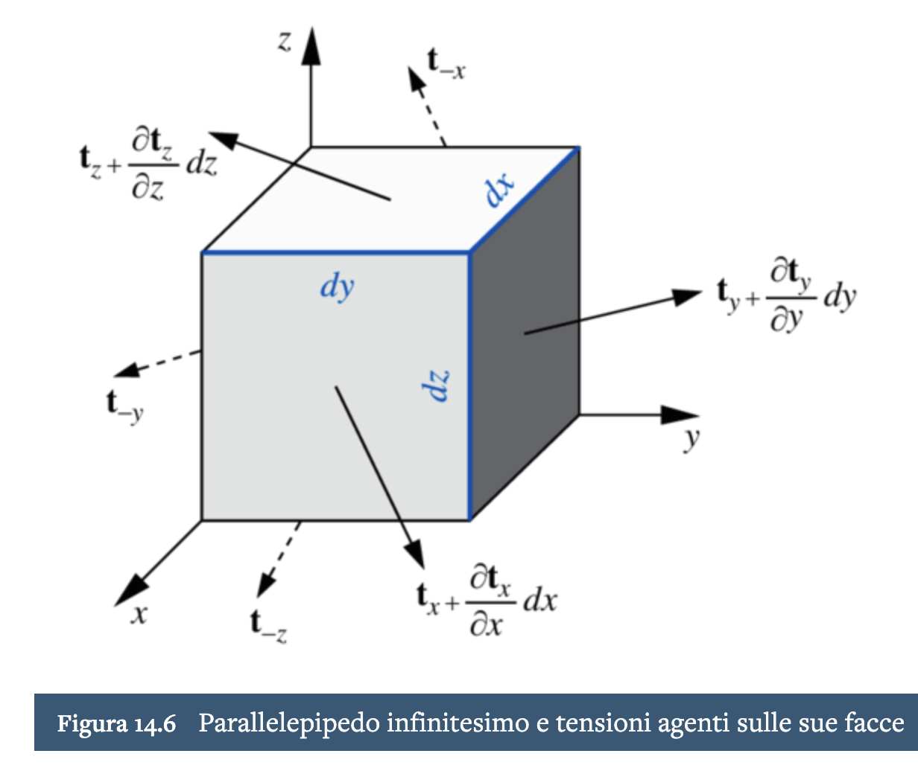
Dimostrazione delle equazioni indefinite di equilibrio

Slide 14
Reciprocità delle tensioni tangenziali

Slide 15
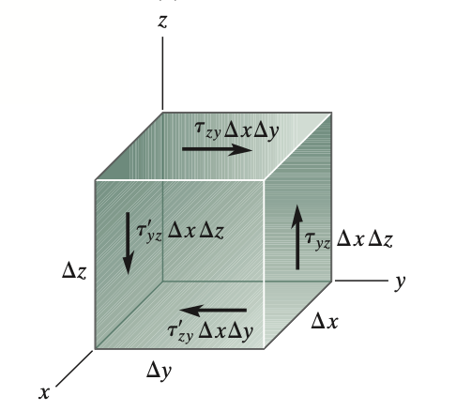
Dimostrazione della reciprocità

Slide 16
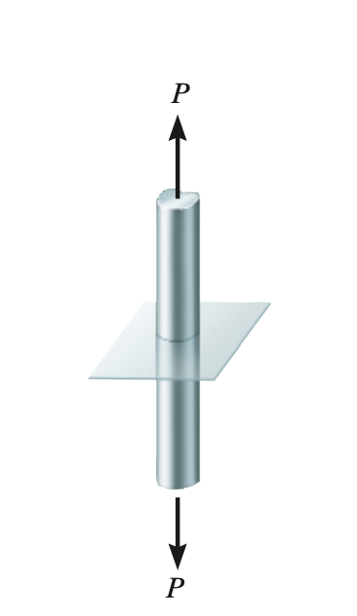
Esercizio: tensione in una trave caricata assialmente

Slide 17
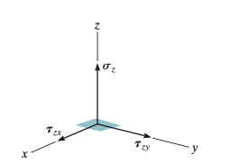
Esercizio: tensione in una trave caricata assialmente

Slide 18
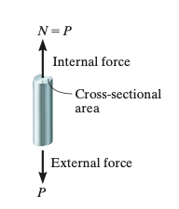
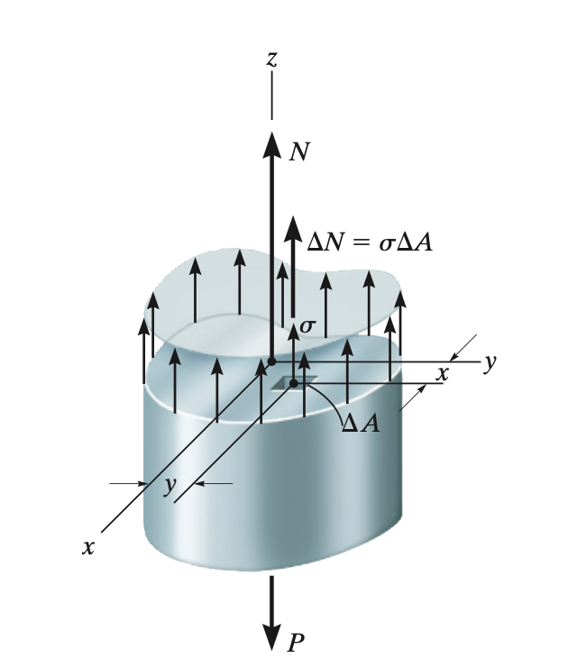
Esercizio: tensione in una trave caricata assialmente

Slide 19
Esercizio: tensione in una trave caricata assialmente

Slide 20
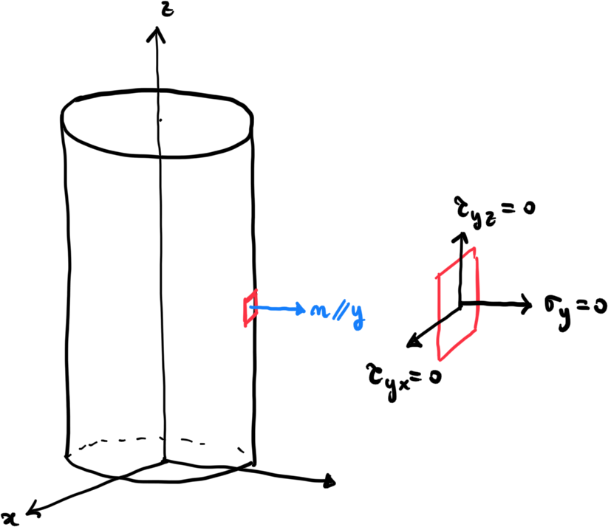
Valori della tensione sul bordo

Slide 21
In sintesi

Slide 22
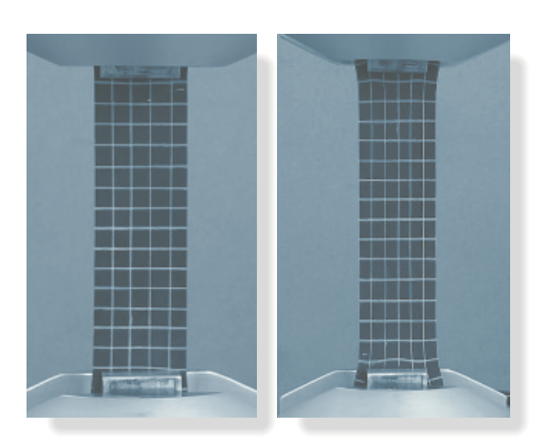
Principio di Saint-Venant

Slide 23
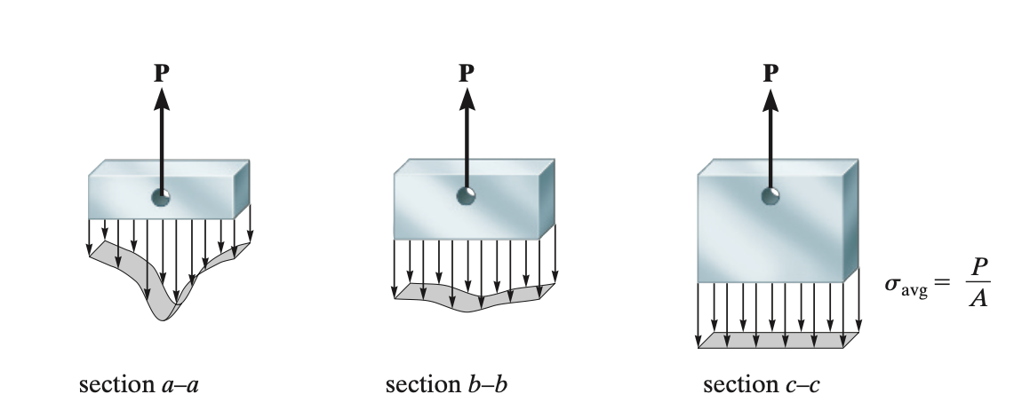
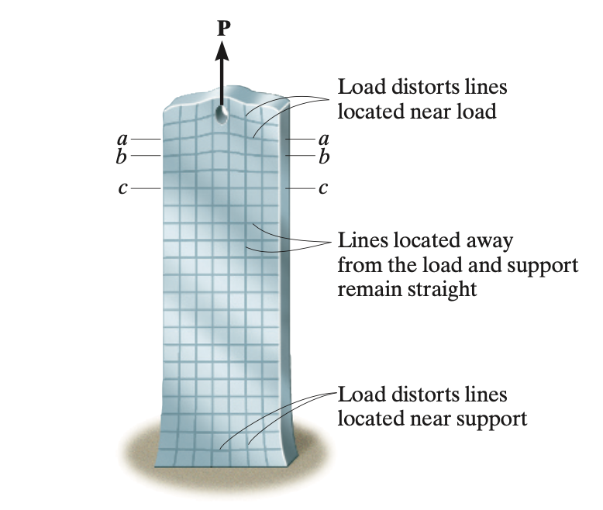
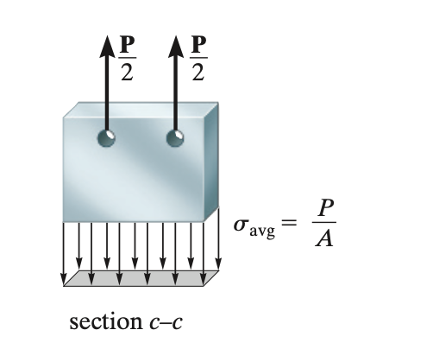

Slide 24
Conseguenze del principio di Saint-Venant

